Slide 1
ME GUSTAN LOS ANIMALES
2° básico
Ciencias Naturales
Presentación creada el año 2017 para apoyar la labor de docentes y educadores, y puesta a disposición en el Repositorio de Educación Ambiental del Ministerio del Medio Ambiente.
Puede ser utilizada y modificada haciendo referencia al Ministerio.

Slide 2
Orientación curricular
Curso: 2° básico
Asignatura: Ciencias Naturales
Objetivo de aprendizaje que aborda:
CN02 OA 05: Observar e identificar algunos animales nativos que se encuentran en peligro de extinción, así como el deterioro de su hábitat, proponiendo medidas para protegerlos.
CN02 OA 06: Identificar y comunicar los efectos de la actividad humana sobre los animales y su hábitat.

Slide 3
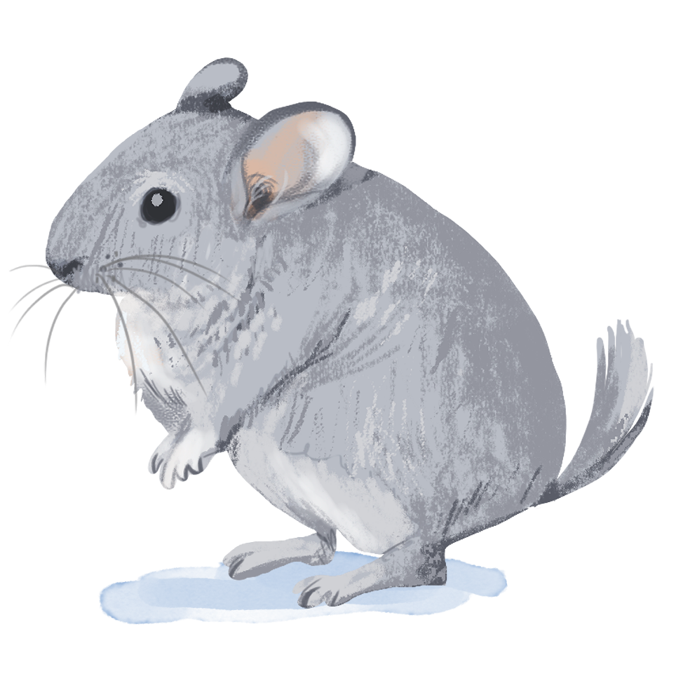
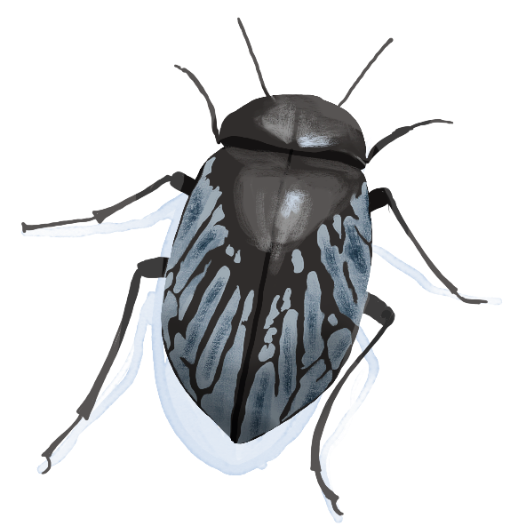
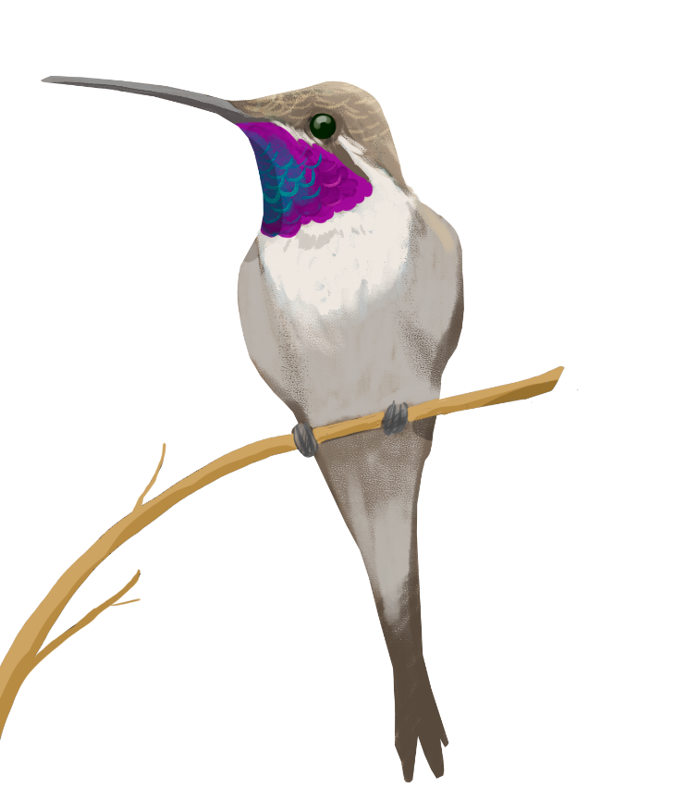
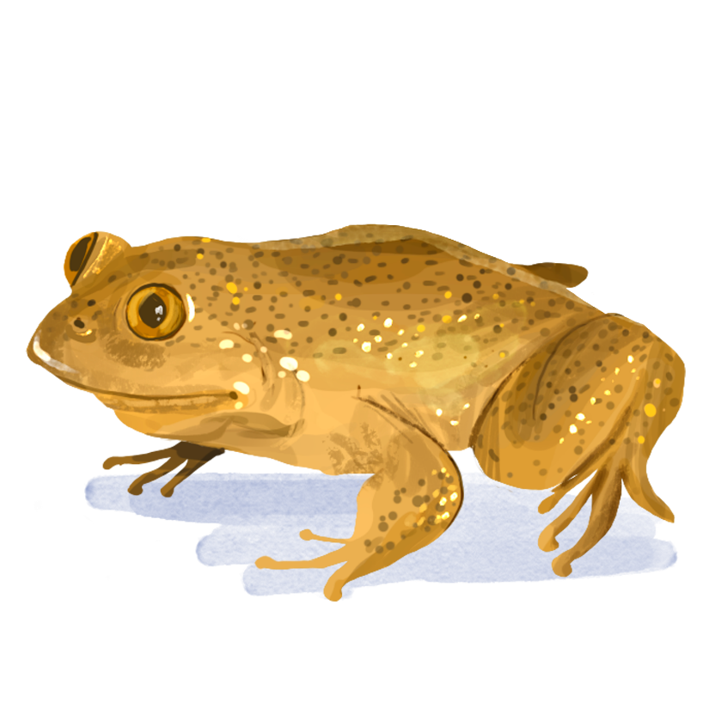
¡Me gustan los animales!
1
2
3
4
Notes:
En la lámina vemos a una 1. Vaquita del desierto (insecto); 2. Chinchilla (mamífero); 3. Picaflor de Arica (ave) y 4. Sapo de la frontera (anfibio)
Le preguntamos a los niños:
¿Conocen los nombres de estos animales? ¿Dónde viven?
Vaquita del desierto (insecto): vive en la II región de Antofagasta, sector de Paposo.
Chinchilla (mamífero): vive entre la XV región de Arica y Parinacota y la III región de Atacama; en el desierto y Cordillera de los Andes.
Picaflor de Arica (ave): vive entre la XV región de Arica y Parinacota y la I región de Tarapacá.
Sapo de la frontera (anfibio): vive en la II región de Antofagasta.
Puedes ver más información sobre estas especies en estos links:
Vaquita del desierto: http://especies.mma.gob.cl/CNMWeb/Web/WebCiudadana/ficha_indepen.aspx?EspecieId=1825&Version=1
Chinchilla de cola corta: http://especies.mma.gob.cl/CNMWeb/Web/WebCiudadana/ficha_indepen.aspx?EspecieId=2736&Version=1
Picaflor de Arica: http://especies.mma.gob.cl/CNMWeb/Web/WebCiudadana/ficha_indepen.aspx?EspecieId=6&Version=1
Sapo de la frontera: http://especies.mma.gob.cl/CNMWeb/Web/WebCiudadana/ficha_indepen.aspx?EspecieId=663&Version=1

Slide 4
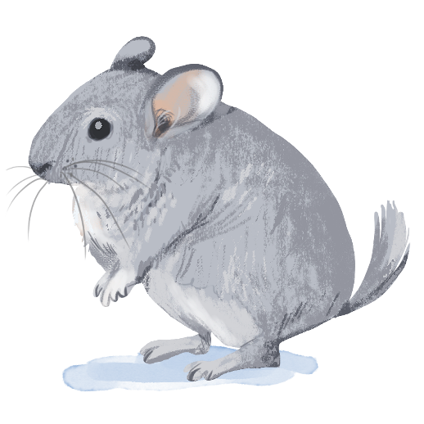
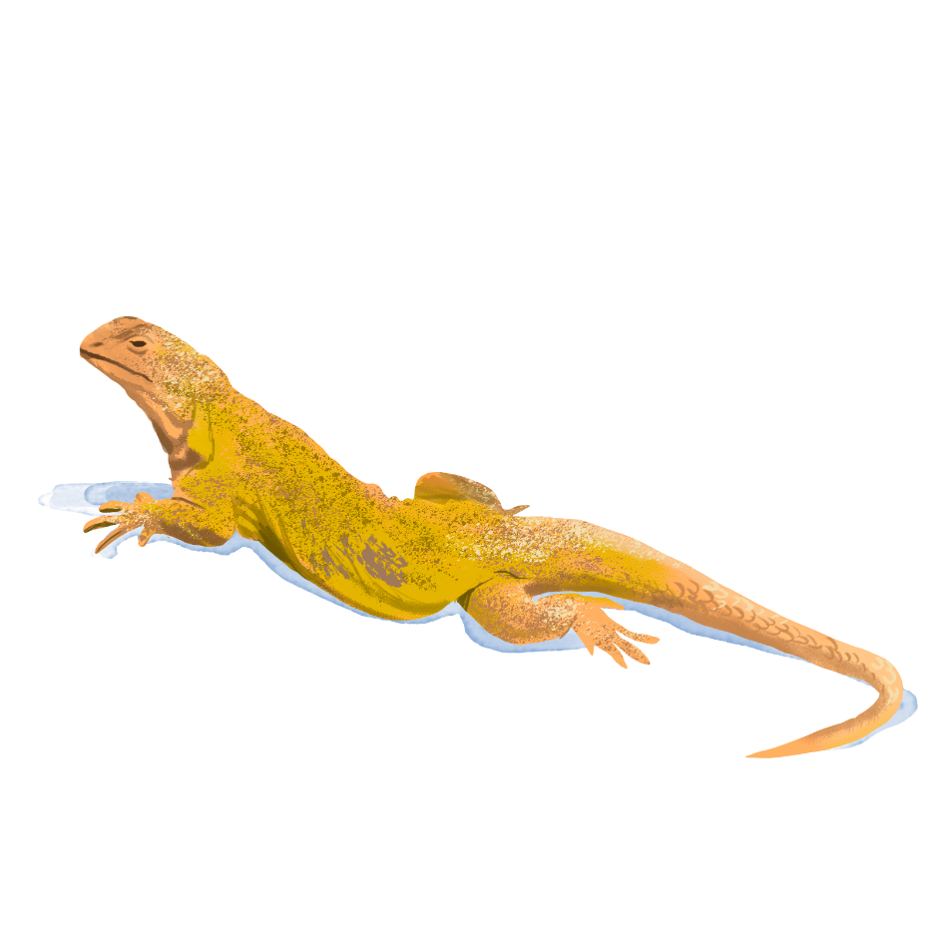
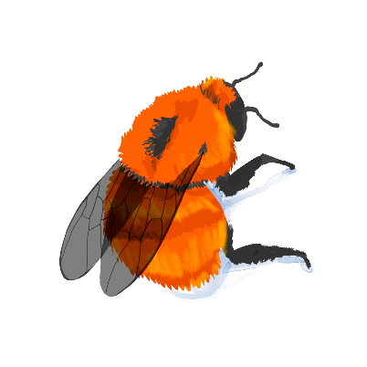
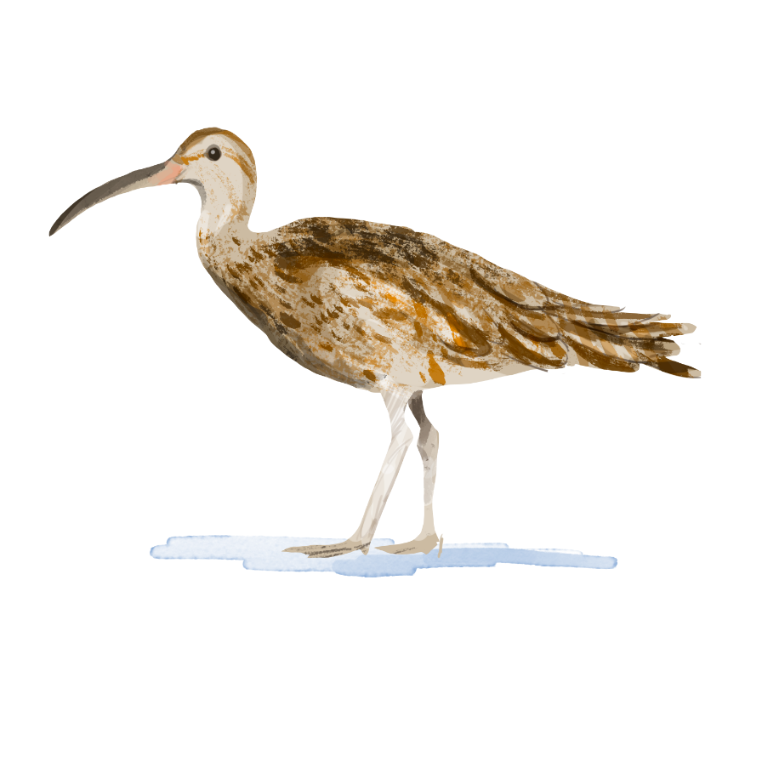
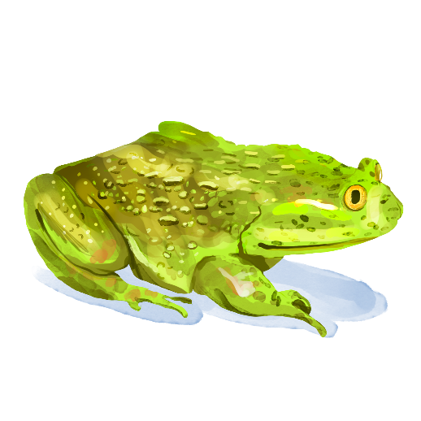
Me gustan ¡todos los animales!… ¡y son variados! eso se llama biodiversidad de especies de animales
4
1
2
3
6
8
5
7
Notes:
Si hablamos de biodiversidad, nos referimos la variedad de seres vivos. Acá observamos la biodiversidad de Chile en dos especies de insectos; 2 especies de aves; 2 especies de anfibios; 1 mamífero y 1 reptil.
Las especies que vemos en esta lámina son:
Abejorro nativo
Vaquita del desierto
3. Matuasto
4. Chinquilla de cola corta
5. Picaflor de Arica
6. Zarapito boreal
7. Rana chilena
8. Sapo de la frontera

Slide 5
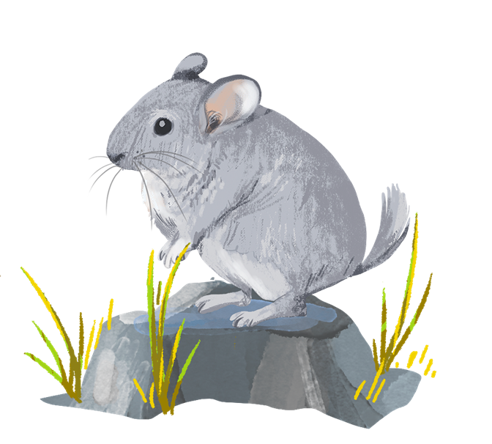
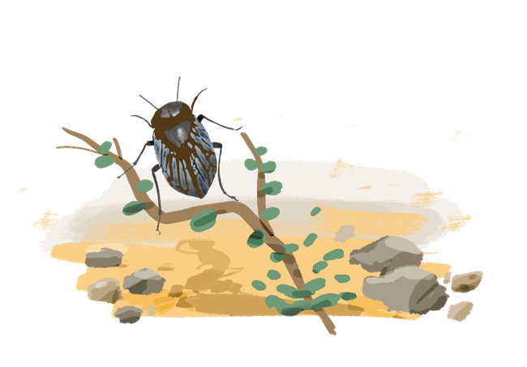
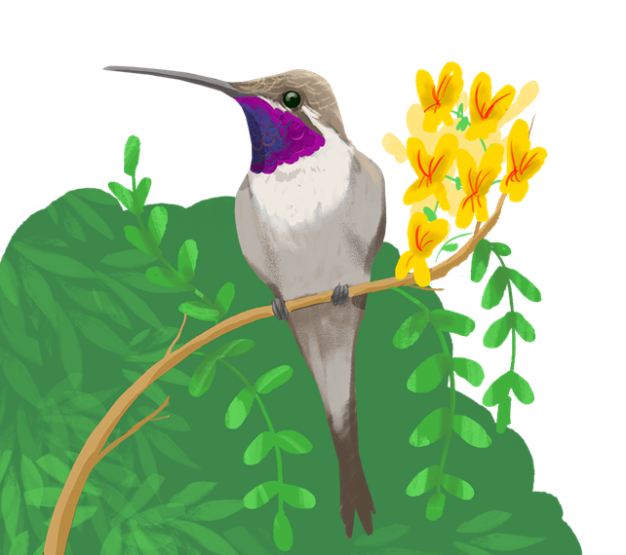
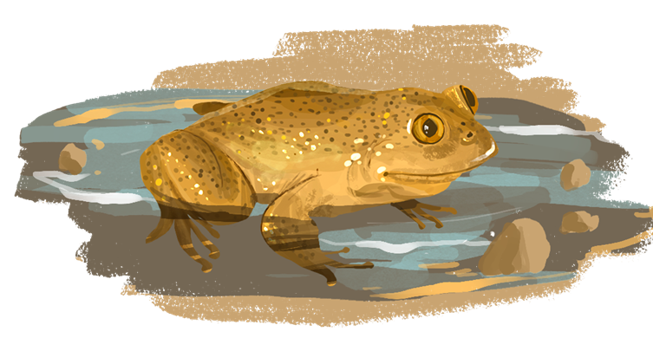
Los animales necesitan su ambiente para protegerse
Notes:
Vemos a la Chinchilla; el picaflor de Arica; la vaquita del desierto y el sapo de la frontera en su hábitat.
Ese hábitat los provee de alimento y refugio. ¿Podemos ver dónde viven?
Su ambiente les provee protección ante vientos, predadores y lluvias.

Slide 6
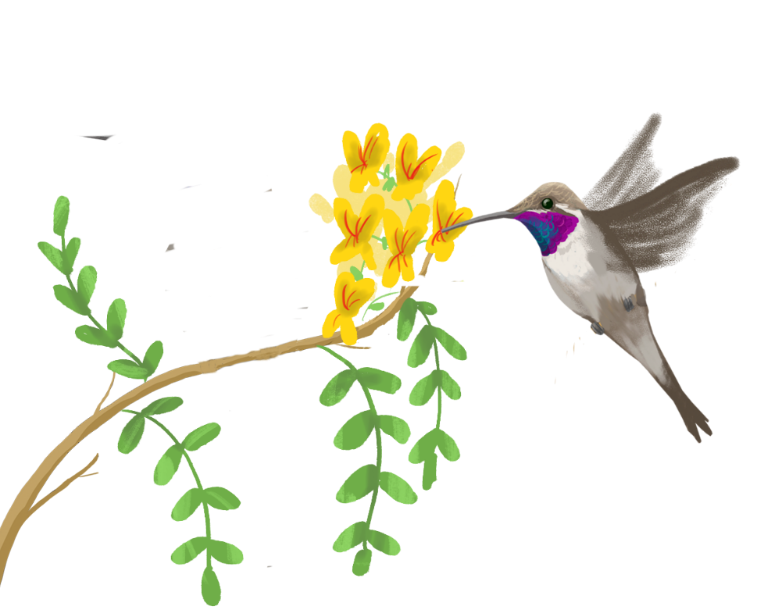
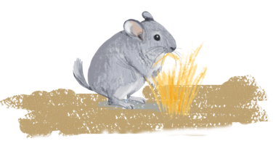
Los animales también se alimentan de su entorno
Notes:
¿De qué se alimentan estos animales? Algunos comen otros animales, otros vegetación y otros, de todo un poco.
El picaflor de Arica se alimenta de néctar de flores que están en su hábitat, el desierto. Algunos animales se alimentan exclusivamente de una especie (animal o vegetal). Entonces, ¿qué pasaría si ese alimento deja de estar disponible? (introducción al concepto de extinción)

Slide 7
El humano interviene estos entornos generando un impacto negativo en el ecosistema
Notes:
El humano interviene los ecosistemas para satisfacer sus necesidades, las cuales crecen junto con la población.
En la lámina se muestran actividades que intervienen el ecosistema:
Tala de bosques (silvicultura)
Agricultura (cambio en el uso del suelo)
Actividades industriales (cambio en el uso del suelo y aporte de contaminantes)
¿Qué otras actividades humanas intervienen ecosistemas?
Pesca
Minería
Las ciudades, carreteras

Slide 8
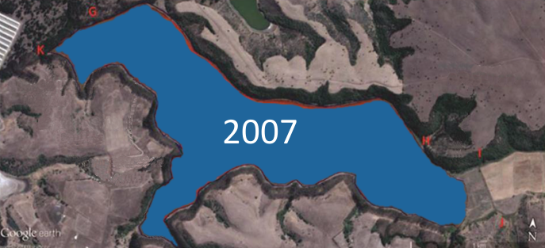
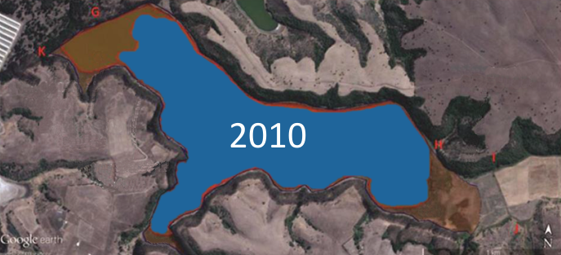
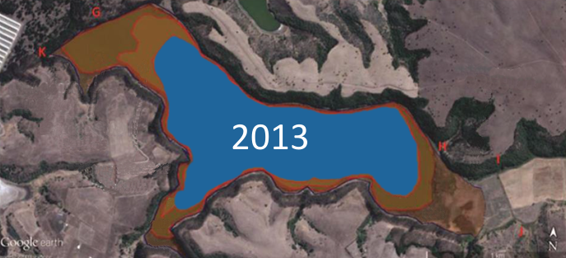
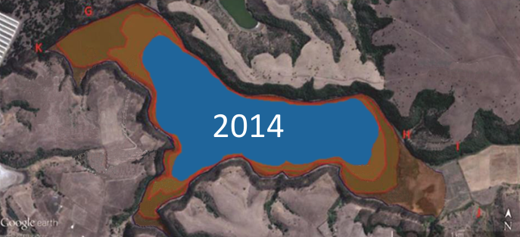
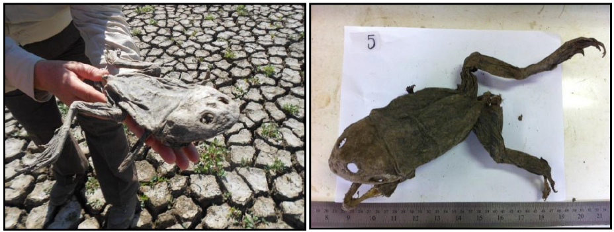
Sin alimento o protección algunos animales y plantas se encuentran en peligro de extinción
El caso de la Rana Chilena en laguna Matanzas, Región de Valparaíso
Notes:
La masa de agua de la laguna Matanzas ha disminuido a la mitad entre los años 2007 y 2014 producto de:
La agricultura y ganadería que se lleva a cabo en los alrededores
Disminución de precipitaciones producto del cambio climático
Esta condición ha afectado la población de ranas, poniendo en riesgo su existencia en ese ecosistema.
Información obtenida de: https://www.researchgate.net/publication/270286614https://www.researchgate.net/publication/270286614

Slide 9
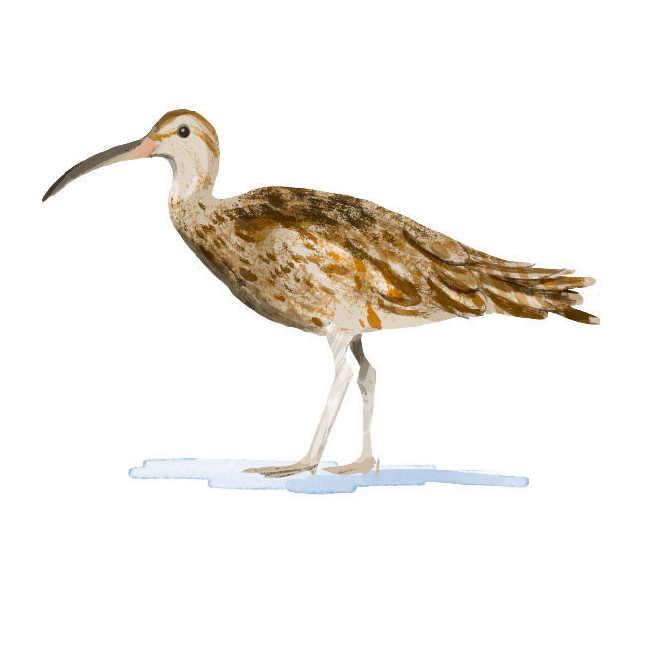
La biodiversidad es importante ¡Todos nos necesitamos!

